Slide 1
MATLAB 程式設計入門篇
動畫製作
張智星 (Roger Jang)
jang@mirlab.org
http://mirlab.org/jang
台大資工系 多媒體檢索實驗室

Slide 2
6-1 MATLAB 動畫簡介
MATLAB 產生動畫的方式有兩種：
  電影方式：
    以影像的方式預存多個畫面，再將這些畫面快速的呈現在螢幕上，就可以得到動畫的效果。此種方式類似於電影的原理，可以產生很繽紛亮麗的動畫，但是其缺點為每個畫面都必需事先備妥，無法進行及時成像（Real-time Rendering），而且每個畫面，以至於整套動畫，都必須佔用相當大的記憶體空間。
  物件方式：
    在 MATLAB 的「握把式圖形」（Handle Graphics，詳見本書第七章）概念下，所有的曲線或曲面均可被視為一個物件，MATLAB 可以很快的抹去舊曲線，並產生相似但不同的新曲線，此時就可以看到曲線隨時間而變化的效果。使用物件方式（即握把式圖形）所產生的動畫，可以呈現即時的變化，也不需要太高的記憶體需求，但其缺點是較難產生太複雜的動畫。

Slide 3
6-2 以電影方式產生動畫
以電影方式來產生動畫，可由下列兩個步驟來達成：
  使用 getframe 指令來抓取圖形做為電影的畫面，每個畫面都是以一個行向量的方式，置放於整個代表電影的矩陣。
  使用 movie 指令來播放電影，並可指定播放的重複次數及每秒播放的畫面數目。

Slide 4
電影動畫之範例一
  在下例中，我們將以不同的角度來顯示 peaks 函數，並將其結果以電影的方式來呈現動畫。
  範例6-1： movie01.m
clear M % 清除電影資料矩陣 M
n = 50; % 抓取 50 個畫面
figure('Renderer','zbuffer'); % Only used in MS Windows
peaks;
fprintf('抓取畫面中...\n');
for i = 1:n
view([-37.5+i*360/n, 30]); % 改變觀測角度
M(i) = getframe; % 抓取畫面，並存入電影資料矩陣 M
end
fprintf('播放電影中...\n');
movie(M, 3); % 播放電影三次

Slide 5
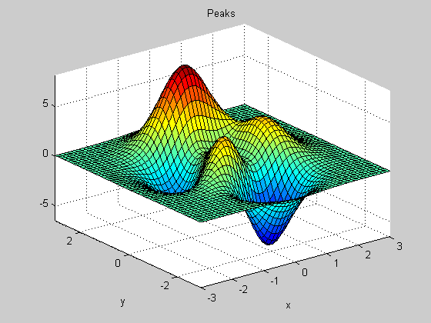
電影動畫之範例一
  最後一個 frame 的畫面

Slide 6
電影動畫之範例二
  將 peaks 函數畫在圓盤上，然後再變換此函數的高度，以動畫呈現
  範例6-2： movie02.m
clear M % 清除電影資料矩陣 M
r=linspace(0, 4, 30); % 圓盤的半徑
t=linspace(0, 2*pi, 50); % 圓盤的極座標角度
[rr, tt]=meshgrid(r, t);
xx=rr.*cos(tt); % 產生圓盤上的 x 座標
yy=rr.*sin(tt); % 產生圓盤上的 y 座標
zz=peaks(xx,yy); % 產生 peaks 在極座標的資料
n = 30; % 抓取 30 個畫面
scale = cos(linspace(0, 2*pi, n));
figure('Renderer','zbuffer'); % Only used in MS Windows
fprintf('抓取畫面中...\n');
for i = 1:n
surf(xx, yy, zz*scale(i)); % 畫圖
axis([-inf inf -inf inf -8.5 8.5]); % 固定圖軸的範圍
box on
M(i) = getframe; % 抓取畫面，並存入電影資料矩陣 M
end
fprintf('播放電影中...\n');
movie(M, 5); % 播放電影 5 次

Slide 7
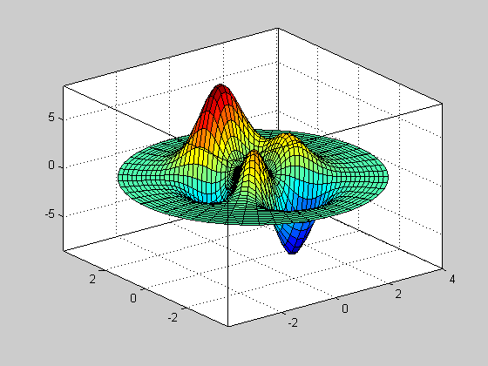
電影動畫之範例二
  最後一個 frame 的畫面

Slide 8
電影動畫之範例三
  改變影像的色盤矩陣，讓影像出現「從正片變到負片」的效果
  範例6-3： movie03.m
clear M % 清除電影資料矩陣 M
load clown.mat
image(X); colormap(map); % 畫出小丑臉
n = 30; % 抓取 30 個畫面
fprintf('抓取畫面中...\n');
for i = 1:n
colormap(((i-1)*(1-map)+(n-i)*map)/n); % 改變色盤矩陣
M(i) = getframe; % 抓取畫面，並存入電影資料矩陣 M
end
fprintf('播放電影中...\n');
movie(M, -5); % 播放電影 5 次（含正向與逆向播放）

Slide 9
電影動畫之範例三
  在上述範例中，正片（如下張投影片圖左）的色盤矩陣是 map，而 1-map 則是負片（如下張投影片圖右）的色盤矩陣，因此我們在抓影片時，讓色盤矩陣進行漸進式的變化，因此呈現的電影就有「從正片變到負片」的效果。
  另外，movie(M, -5) 代表電影將播放 5 次，但由於第二個參數是負數，所以每次播放會包含一次「正向播放」及一次「逆向播放」。

Slide 10
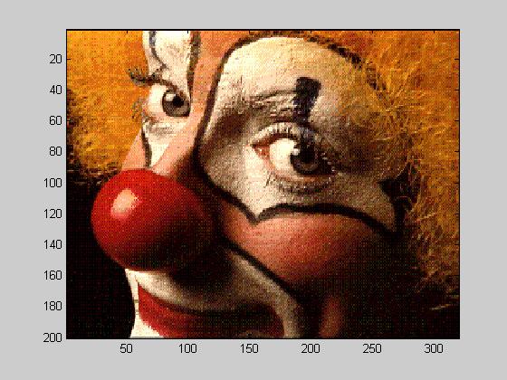
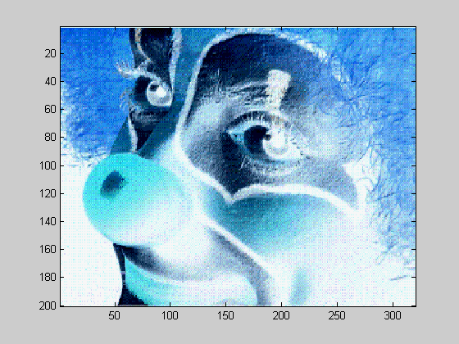
電影動畫之範例三
正片
  色盤矩陣是 map
負片
  色盤矩陣是 1-map

Slide 11
6-3 以物件方式產生動畫
以電影方式產生動畫可以說是「暴力法」，因為此方法佔掉了許多記憶體空間。另一個技巧性較高的方法則是以物件方式產生動畫，此種方法不需要大量的記憶體，而且可以產生「即時」（Real-time）或「互動式」（Interactive）的動畫。
MATLAB 的所有圖形元件（曲線、曲面、圖軸等）都是物件，您可以控制這些物件的各種性質，此種特性稱為「握把式圖形」（Handle Graphics），可詳見第七章。握把式圖形包含的層面很廣，但牽涉到動畫部份的基本概念並不複雜，以下我們以曲線的動畫來說明。

Slide 12
曲線的動畫
我們可以快速地改變圖形物件的性質（如顏色、座標等），就可以達到動畫的效果
每一條曲線都有下列三種性質：
  xdata：此為一向量，代表曲線的 x 座標值
  ydata：此為一向量，代表曲線的 y 座標值
  EraseMode：此為一字串，代表曲線被抹除的方式，亦即當 xdata 或 ydata 被改變時，對於舊曲線的處理方式。

Slide 13
曲線的 EraseMode
EraseMode 對於動畫的呈現相當重要，此字串可是下列幾種選擇：
  normal：重畫整個畫面。
  xor：將舊曲線的點以 xor 的方式還原。
  background：將舊曲線的點改成背景顏色。
  none：保留舊曲線的點，不做任何處理。
在上述四種 EraseMode 中，耗費時間的次序是
  normal > xor > background > none
xor 和 background 很接近，但是 background 會抹去其他舊曲線所掃過的其他物件（如圖軸、格線、另一條曲線等），所以較少用到，所以一般在產生動畫時，最常用到的 EraseMode 就是 xor。

Slide 14
曲線的動畫
有了這些概念後，產生曲線的動畫就很容易了！其主要步驟有兩點：
  產生一條曲線，其 EraseMode 為下列四種
    'normal' ➔ 重畫所有物件，最慢
    'xor' ➔ 以 xor 補色
    'background' ➔以背景補色
    'none' ➔ 不補色，最快
  在 for-loop 之中，改變此曲線的 xdata 或 ydata（或兩者）。

Slide 15
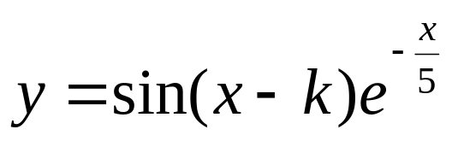
物件動畫之範例一
  我們產生一條衰減的正弦曲線
  讓 k 隨時間而便大（即改變正弦波的相角），使整條曲線產生舞動的效果。
  範例6-1： movie04.m
x = 0:0.1:8*pi;
h = plot(x, sin(x).*exp(-x/5), 'EraseMode', 'xor');
axis([-inf inf -1 1]); % 設定圖軸的範圍
grid on % 畫出格線
for i = 1:5000
y = sin(x-i/50).*exp(-x/5);
set(h, 'ydata', y); % 設定新的 y 座標
drawnow % 立即作圖
end

Slide 16
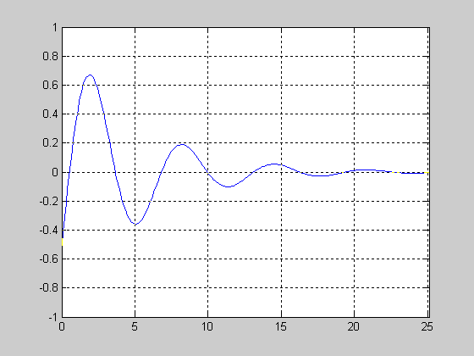
物件動畫之範例一
  最後一個 frame 的畫面

Slide 17
物件動畫之範例一
在上例中，我們使用 set 指令，總共改變曲線的 y 座標 5000 次，並以 xor 的方式抹掉舊曲線。
drawnow 的作用是使 MATLAB 立刻處理 set 指令，若無 drawnow，MATLAB 會累積 set 指令，直到 for-loop 結束時再一併處理圖形的變化，這時就不會看到動畫的效果。
如果您將上例的 EraseMode 改成 background，則會發現曲線會“抹掉”圖形中的格線及代表圖軸的直線。
如果您將上例的 EraseMode 改成 none，則舊的曲線會被保留下來，產生不同的效果。

Slide 18
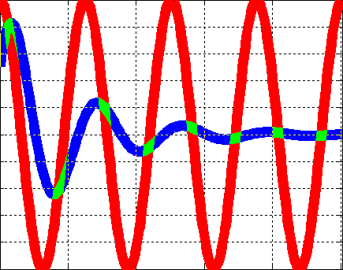
有關xor的進一步說明
當eraseMode=‘xor’時，事實上是進行xnor
  假設背景物件顏色值是x，動畫物件的顏色值是y
  當動畫物件蓋過背景物件時，顏色變為z=(x⊕y)’
  當動畫物件離開背景物件時，將顏色改回 (z⊕y)’ = ((x⊕y)’⊕y)’ = x.
  範例請見 movie041.m
    x=red=100
    y=blue=001
    z=(x⊕y)’ = (101)’=010=green
    (z⊕y)’ = 100 = red = x

Slide 19
How to Prove…
For any given logical variables x and y, we have
  x⊕y⊕y=x
  ((x⊕y)’⊕y)’=x

Slide 20
當電腦夠快時
當你的電腦夠快時，產生動畫變得更簡單！
  movie042.m
x = 0:0.1:8*pi;
for i = 1:5000
plot(x, sin(x-i/50).*exp(-x/5));
axis([-inf inf -1 1]);
grid on
drawnow
end

Slide 21
動畫範例: MATLAB
MATLAB 有很多物件動畫之範例：
  lorenz：以3D動畫呈現的 Lorenz 混沌方程式（Chaotic Equation），好像慧星在運行。
  truss：一座橋樑在地震時的震動方式，共有 12 種喔！
  travel：顯示如何以雜亂搜尋（Random Search）的方式來解 Traveling Salesperson Problem.
  fitdemo：顯示如何以 Downhill Simplex Search 來解決非線性曲線擬合（Nonlinear Curve Fitting）的問題。

Slide 22
動畫範例: Simulink
若您有安裝 Simulink，可試試下列動態系統模擬加上動畫呈現：
  onecart：傳統的彈簧加上砝碼的動態系統。
  dblcart1：一條彈簧加上兩個砝碼的動態系統。
  simppend：簡單的單擺系統。
  dblpend1：兩截的擺動系統。
  dblpend2：更複雜的擺動系統。
  penddemo：倒單擺系統。

Slide 23
動畫範例: 模糊邏輯工具箱
如果您有安裝 Fuzzy Logic Toolbox，可以試試由張老師開發的各項模擬及動畫展示：
  fcmdemo： Fuzzy C-means Clustering。
  juggler：用板子接皮球。
  invkine：兩截機器手臂的 Inverse Kinematics。
  slcp1：倒單擺，桿子長度隨時間而變，您可以控制所欲到達的位置。
  slcpp1：雙倒單擺，其中一個桿子的長度隨時間而變，您可以控制所欲到達的位置。
  slbb：蹺蹺板加上滾球系統，您可以控制球的最後位置。
  sltbu：倒車入庫系統

